Slide 1

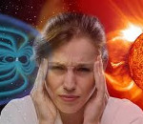
ГАУСО СО «КЦСОН города Каменска-Уральского»
Школа пожилого возраста по направлению:
« Обучение навыкам ухода»
Тема: «Метеочувствительность, причины, симптомы, диагностика».
Руководитель: специалист по социальной работе Холкина С.А.
2025 год

Slide 2
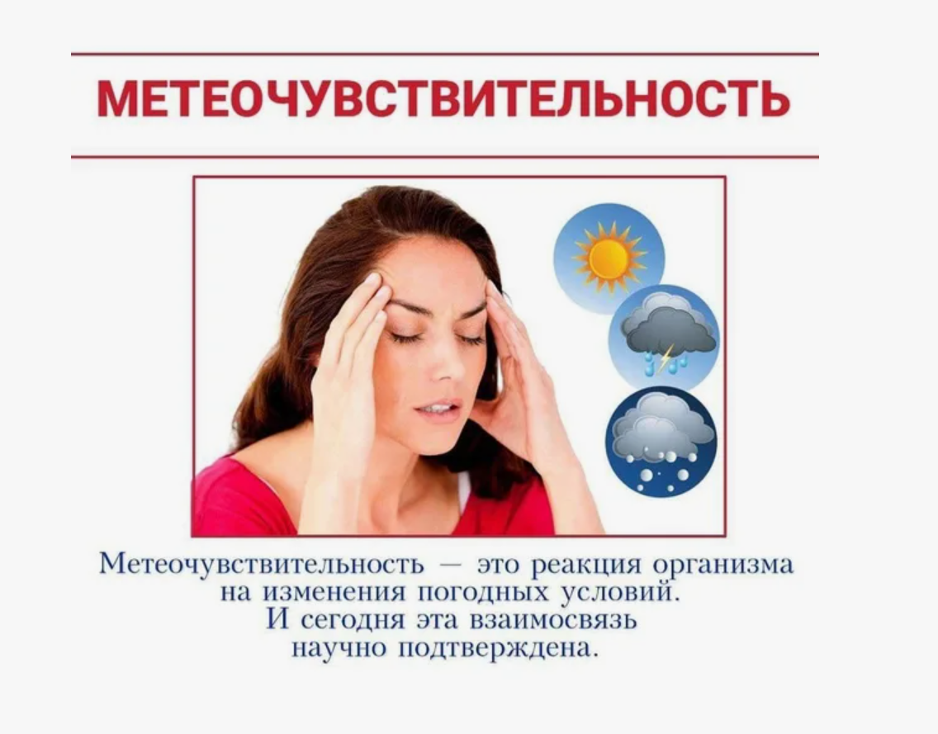

Slide 3
Метеочувствительность - способность организма реагировать на изменения погодных условий. Человек, обладающий этой особенностью, может ощущать дискомфорт или даже болевые ощущения при смене погоды.
Такая реакция может проявляться в виде головной боли, ухудшения настроения, болей в суставах и других симптомов.
Несмотря на то, что метеочувствительность не является заболеванием, она может серьезно повлиять на качество жизни человека. Постоянные перепады погоды могут вызывать утомляемость, раздражительность и снижение работоспособности.
Распространенность этой проблемы в мире достаточно высока. Согласно исследованиям, около 30% населения Земли имеют подобную реакцию на изменения погоды. При этом женщины страдают от метеочувствительности в два раза чаще, чем мужчины.
Также установлено, что люди с хроническими заболеваниями, такими как артрит, мигрень и болезни сердца, более склонны к метеочувствительности.

Slide 4
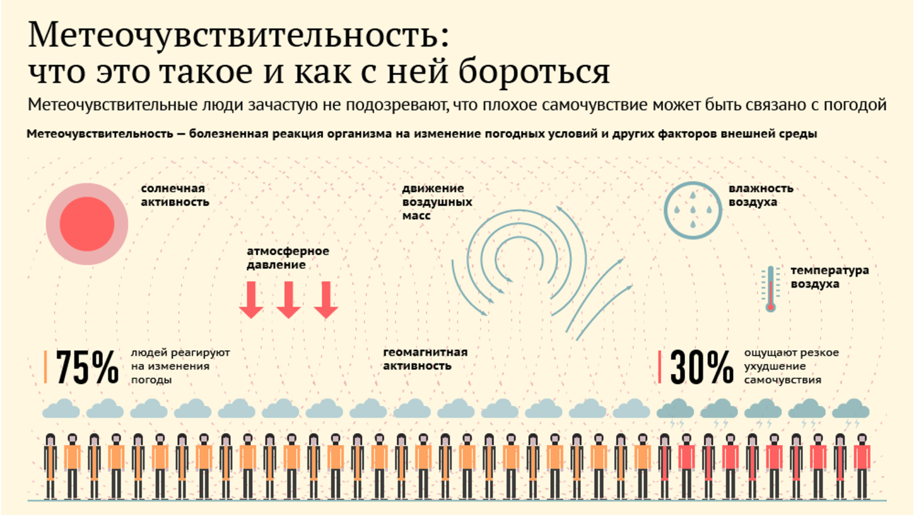

Slide 5
Причины метеочувствительности
Данное явление может выражаться в различных формах: от незначительного дискомфорта до серьезных проблем. Но какие же причины лежат в основе повышенной чувствительности к погоде?
Первой и наиболее распространенной причиной метеочувствительности является наследственность.
Исследования показывают, что люди, у которых есть родственники с такими же проблемами, более склонны к метеочувствительности. Это связано с генетическими особенностями организма, которые могут влиять на реакцию на изменения погоды.
Второй причиной может быть нарушение гормонального баланса. При изменении погоды меняется и атмосферное давление, что может повлиять на выработку гормонов в организме.
Например, при снижении атмосферного давления уровень серотонина, гормона счастья, может снижаться, что приводит к ухудшению настроения и общему недомоганию.
Также метеочувствительность может быть связана с наличием хронических заболеваний. Например, люди с артритом или ревматизмом часто страдают от болей в суставах при смене погоды. Это связано с изменением влажности и температуры воздуха, которые могут усиливать симптомы заболевания.
Наконец, одним из факторов, влияющих на метеочувствительность, является психологическое состояние человека. Стресс, депрессия, тревожность – все это может усилить реакцию на изменения погоды. Например, люди, страдающие от сезонных депрессий, часто испытывают ухудшение настроения при пасмурной и холодной погоде.
Таким образом, метеочувствительность – это сложное явление, которое может быть вызвано различными причинами. Некоторые из них мы можем контролировать, например, поддерживать гормональный баланс и заниматься физическими упражнениями для укрепления суставов.
Но есть и такие факторы, которые человек не может изменить, например, наследственность. Поэтому важно научиться принимать и адаптироваться к изменениям погоды, чтобы не дать метеочувствительности влиять на наше здоровье и настроение.

Slide 6
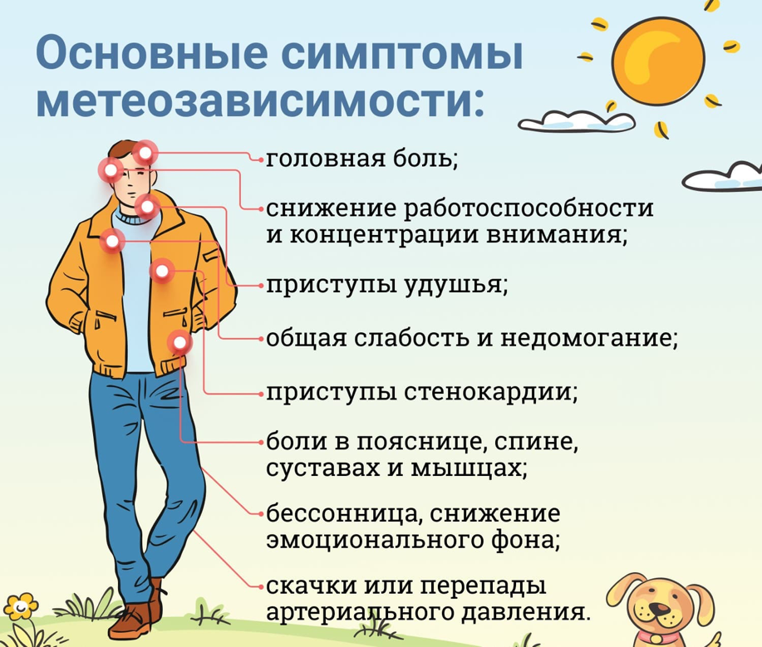

Slide 7
Могут ли быть осложнения?
Осложнения метеочувствительности могут быть вызваны различными причинами, включая генетические факторы, заболевания и стресс. Для того чтобы справиться с этим состоянием, необходимо следить за своим здоровьем, правильно питаться, укреплять иммунную систему и принимать меры для снижения стресса.
К более серьезным последствиям и осложнениям могут быть заболевания сердца и сосудов. Часто, адаптация к погодным условиям сопровождается резким спазмом сосудов, что провоцирует гипертонический криз, а иногда и инфаркт миокарда.
Нередко у слишком метеочувствительных пациентов возникают ТИА (транзиторно-ишемические атаки), ишемический инсульт. Такие осложнения, естественно, требуют неотложной помощи и срочного лечения в стационаре.

Slide 8
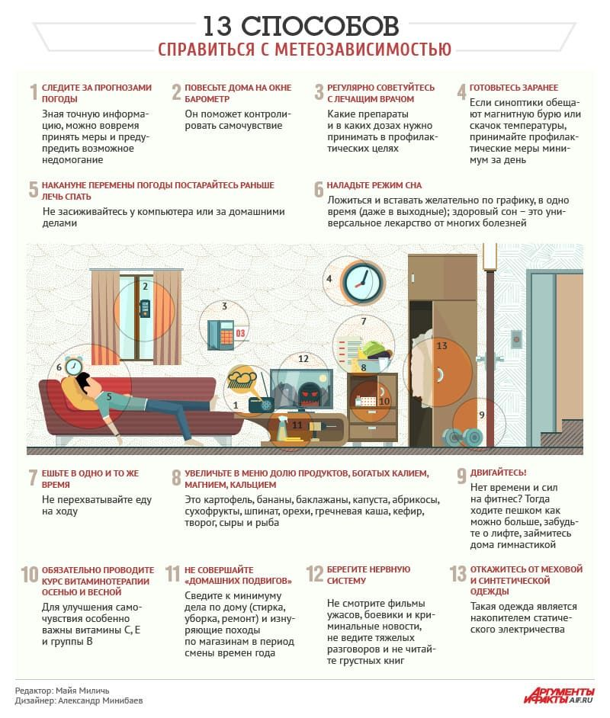

Slide 9
Каким может быть лечение
Существует несколько способов лечения повышенной метеочувствительности, которые помогут облегчить ее проявления и улучшить качество жизни.
Во-первых, важно следить за своим здоровьем и поддерживать иммунную систему в хорошем состоянии. Регулярные физические упражнения, правильное питание и отказ от вредных привычек помогут повысить сопротивляемость организма к внешним факторам.
Кроме того, можно обратиться к методам альтернативной медицины, таким как ароматерапия, гомеопатия или акупунктура. Эти методы могут помочь снять напряжение и улучшить общее самочувствие, что в свою очередь снизит чувствительность к погодным изменениям.
Также важно следить за погодными прогнозами и планировать свои действия заранее. Если вы знаете, что в ближайшее время ожидается неблагоприятная погода, попробуйте ограничить свое пребывание на улице или уменьшить физическую активность.
Наконец, не стоит забывать о психологическом аспекте повышенной метеочувствительности. Часто люди, страдающие от этого состояния, испытывают чувство вины или беспомощности. В таких случаях важно обратиться к специалисту для консультации и поддержки.
В целом, лечение повышенной метеочувствительности требует комплексного подхода и индивидуального подбора методов. Не бойтесь обращаться за помощью и следуйте рекомендациям врачей, чтобы справиться с этой проблемой.

Slide 10
Список используемых источников:
https://doctortut.by/simptomy/meteochuvstvitelnost/
https://mrt-vmsk.ru/blog-meteochuvstvitelnost/

Slide 11


